Slide 1
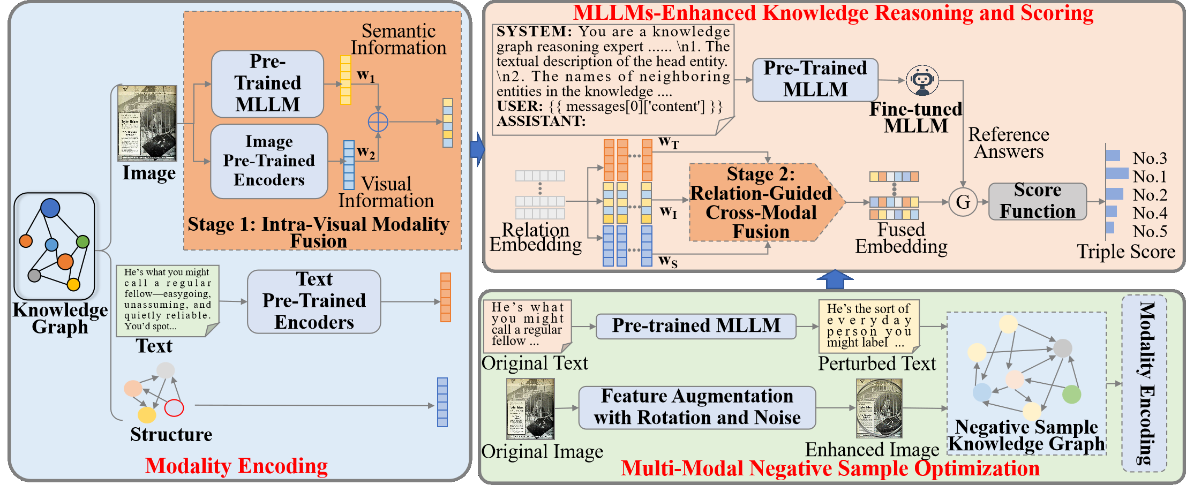
2026WWW_HFR‐MKGC:利用 MLLM 进行分层融合推理实现多模态知识图补全
动机：
(1)现有的多模态知识图谱补全方法大多是平等对待所有模态，忽略了不同关系下模态重要性的差异，容易受噪声干扰。
(2)现有基于大语言模型的图谱补全方法主要集中在文本和结构上，无法充分利用视觉语义，并且无法动态适应不同三元组之间模态的不同相关性。

Slide 2
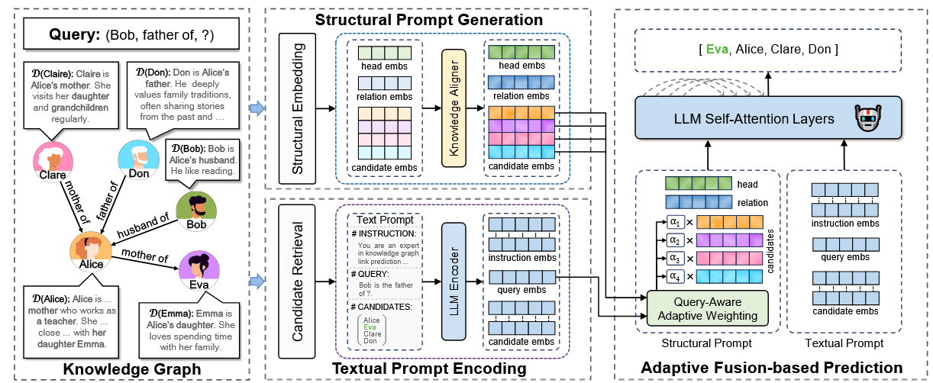
2026WSDM_结合结构知识与文本知识通过大语言模型实现知识图谱链接预测
动机：
1.现有基于 LLM 的链接预测方法过度依赖文本描述，难以捕捉复杂的拓扑结构信息和深层关系模式。
2.当前的结构与文本混合方法多采用简单的拼接融合，无法根据具体的“查询上下文”动态调整候选实体的重要性。

Slide 3
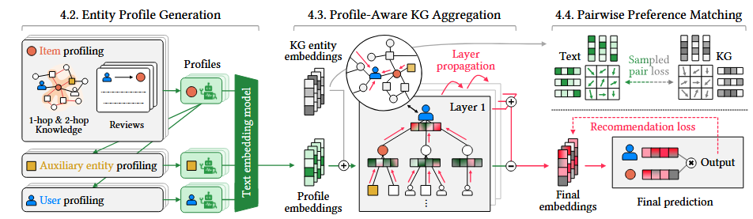
2026KDD_利用大语言模型将语义配置文件丰富到推荐系统的知识图谱
动机：
1.纯知识图谱方法缺乏对用户显式属性偏好的捕捉，而纯 LLM 方法受限于提示词长度和上下文窗口，缺乏结构化传播能力且难以扩展。
2.现有的混合推荐模型通常只在局部（如用户-项目图）利用画像信号，未能将语义特征在整个全局知识图谱中广泛传播，导致稀疏节点的推荐效果差。

